Slide 1
Onni Laihanen
100 vuotta
7.3. Dos. Marko Tikka

Slide 2
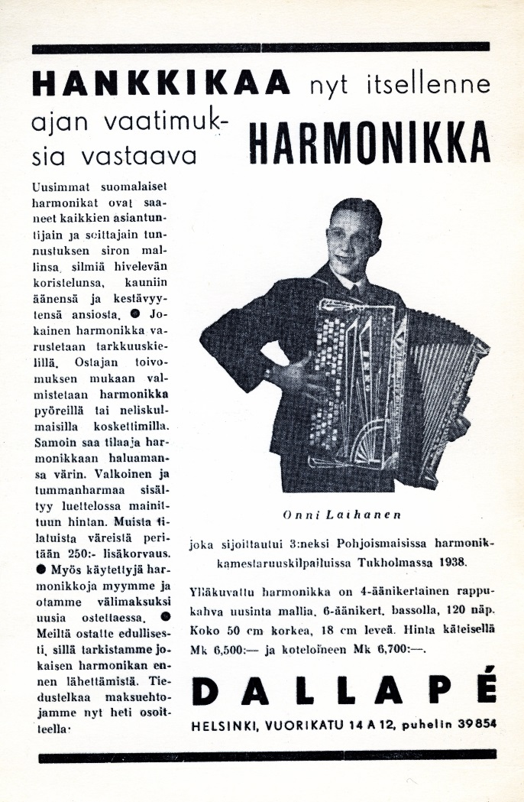
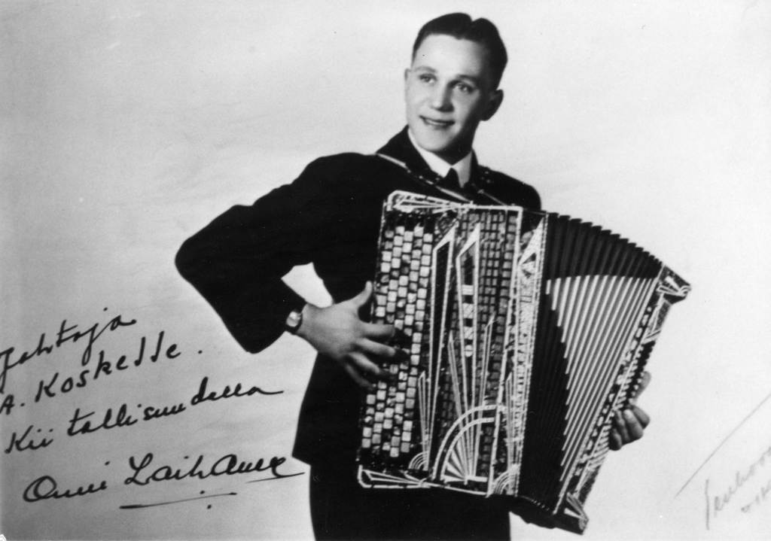
Onni Laihanen
s. Muolaa 16.6.1916 – k.1956 Lake Worth, Florida
- Perkjärven kylästä Muolaassa
isä pelimanni
sotilassoittajaksi Kiviniemeen
Sakkola-Muolaan seudulla mm.
Eino Rauvala, Olavi Huuska
Kiviniemen soitto-oppilaskoulun
tanssiyhtye Hottipojat (Laihanen,
Huuskan veljekset, viulisti Turunen, rumpali Adolfsen, saksofonisti Romppanen)
soitto-oppilas, alikersantti,
ylimatruusi
Suomen Joutsenella 1934-35
Helsinkiin 1.10.1936

Slide 3
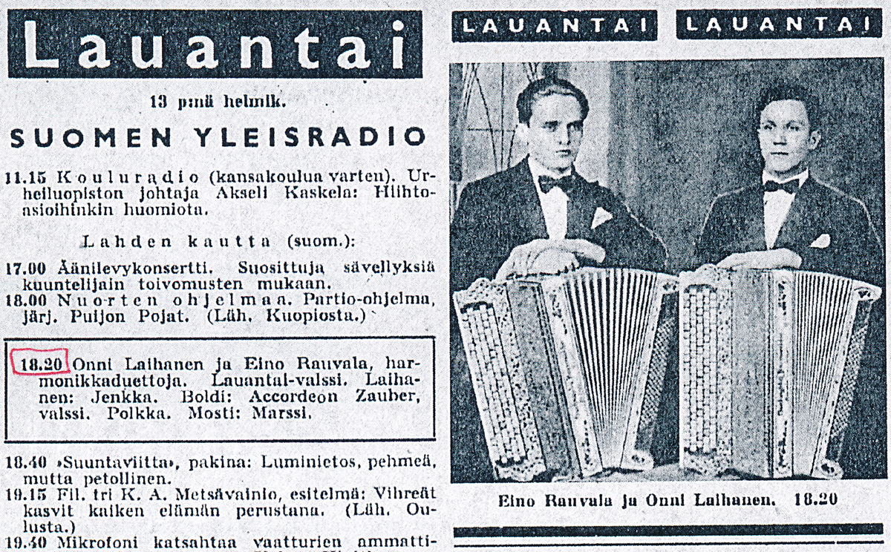

Slide 4
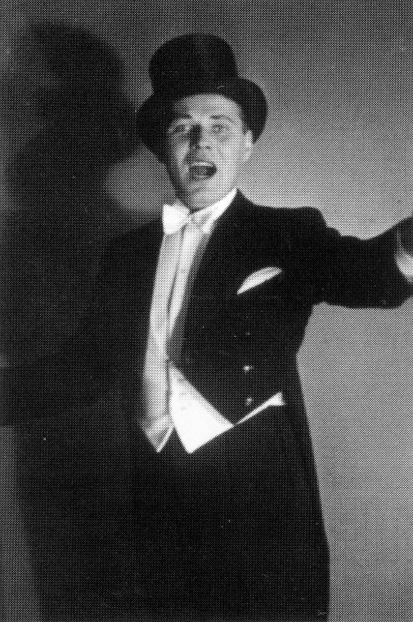
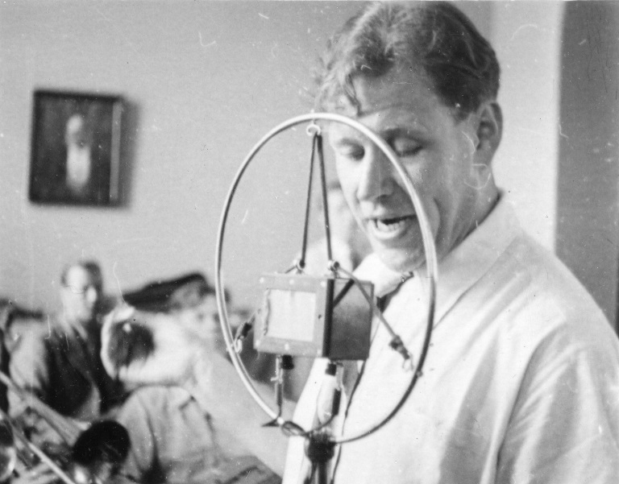
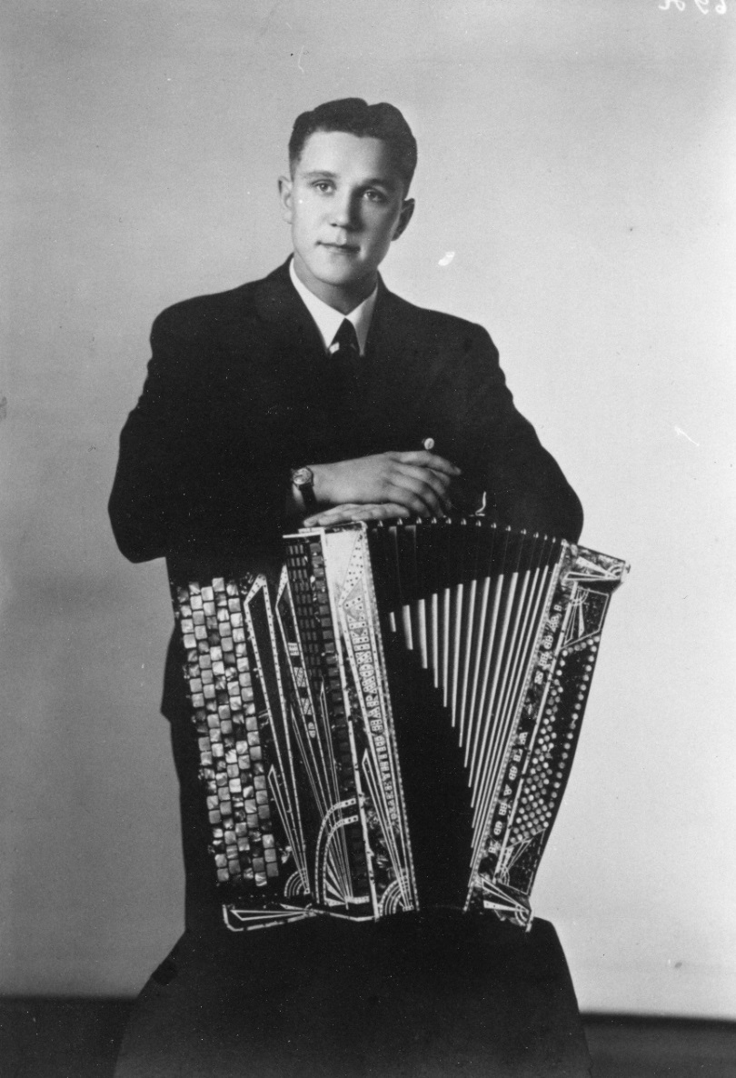
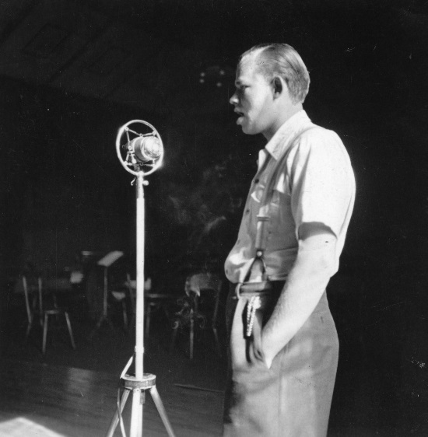
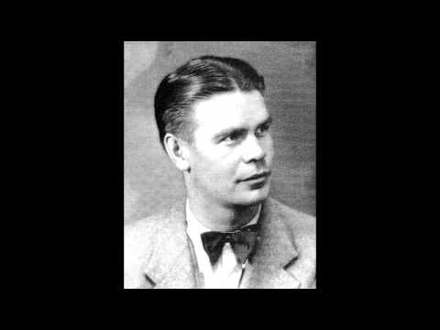
Helsingin konservatorio (vasta 1939 Sibelius-Akatemia) 1937-1939, 1943 piano, klarinetti, orkesterin johto
Ravintola Lepakko, Roxy-orkesteri
1938-1939 Dallapén muusikoksi
Ensilevytykset 1937 (Meripojan polkka, Iltatähti, Terveiset kruunajaisjuhlilta, Laineiden leikkiä)
1940-42 kymmenkunta soololevyä
Masan Harmonikkaorkesteri, n. 50 levytystä 1938-1939
Studiomuusikkona 1938-1939 Fazer, Levytukku, PSO

Slide 5
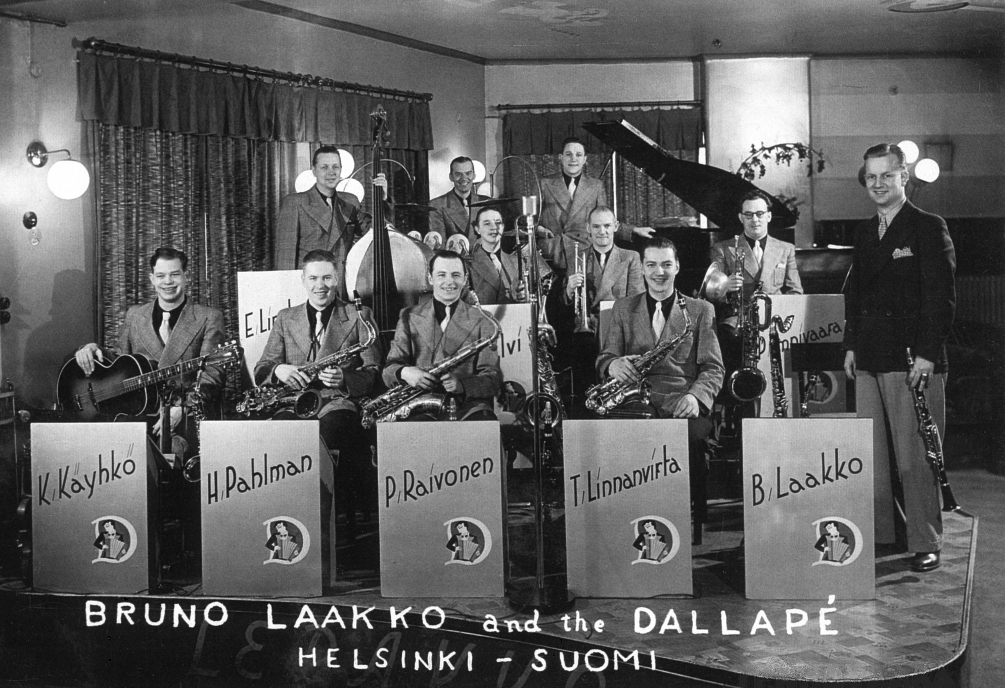
Vesterinen ja Katajavuori lähtevät tammikuussa 1939 Dallapésta
Onni Laihanen p + acc Dallapéssa 1939, 1940-1941
Bruno Laakon ”Lepakot”
Levytykset Paavo
Raivosen kanssa
elokuussa 1939

Slide 6
harmonikkamestaruus 1941, 1942, 1943 ja 1945
Dallapén ja Jäppilän
bisnes
-levytykset 1940 ja
1942 Laihasen levytys-
uran huippu;
Guajiro, Aamu Kannaksella, Laatokan
Laineilla sekä iskelmät;
Syysorvokki, Muuttolintujen lähtö, Kaukomaita kohden, ym.

Slide 7
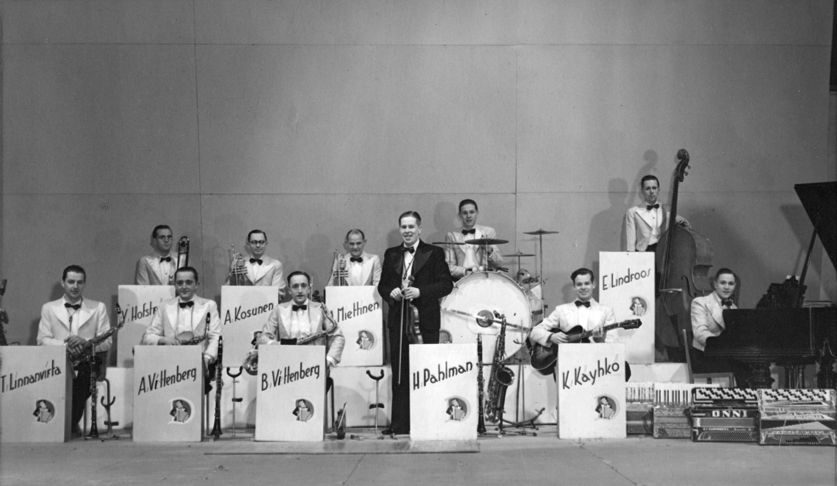
Välirauhan aikana Dallapén kiertue katkeaa kesäkuun alussa 1941

Slide 8
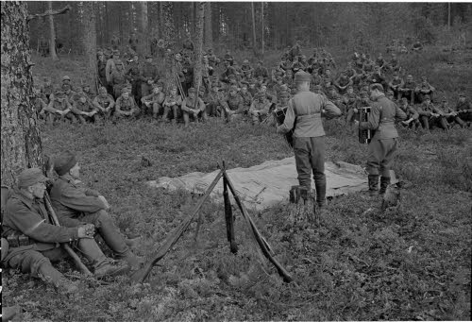

Slide 9
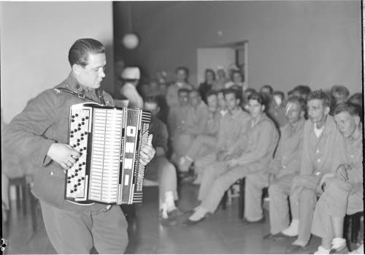
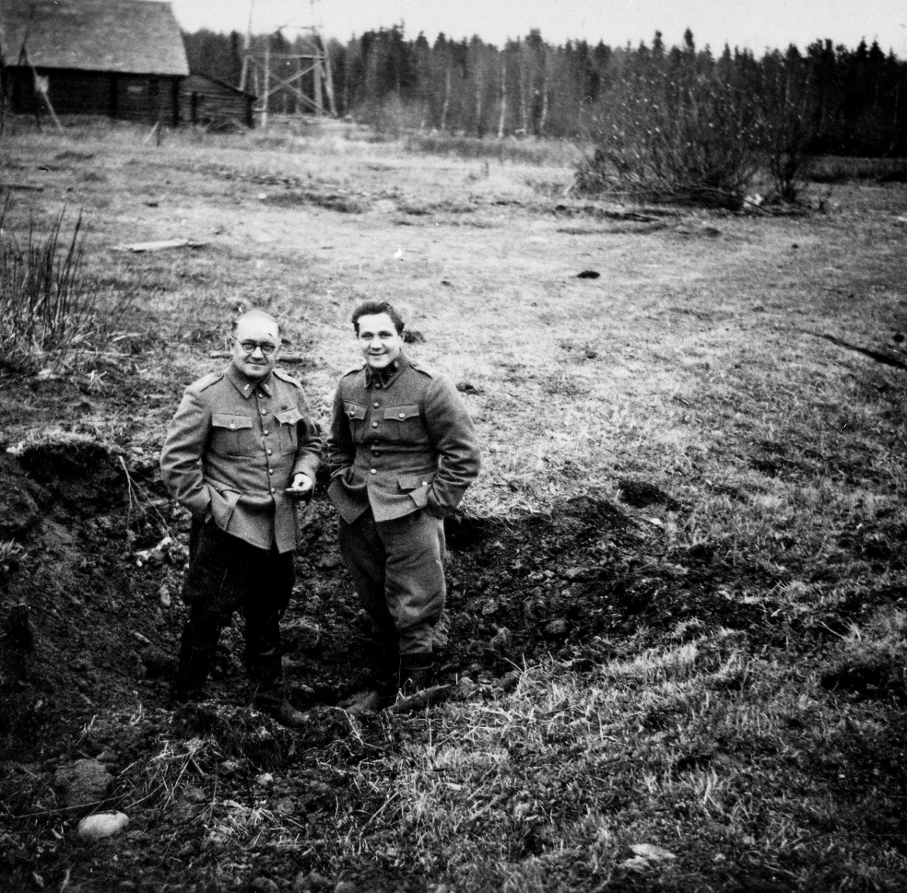
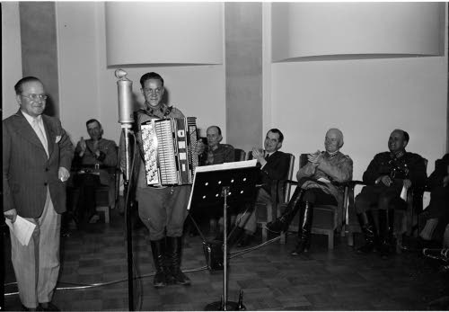
Viihdytyskiertueella erityisesti Matti Jurvan säestäjänä

Slide 10
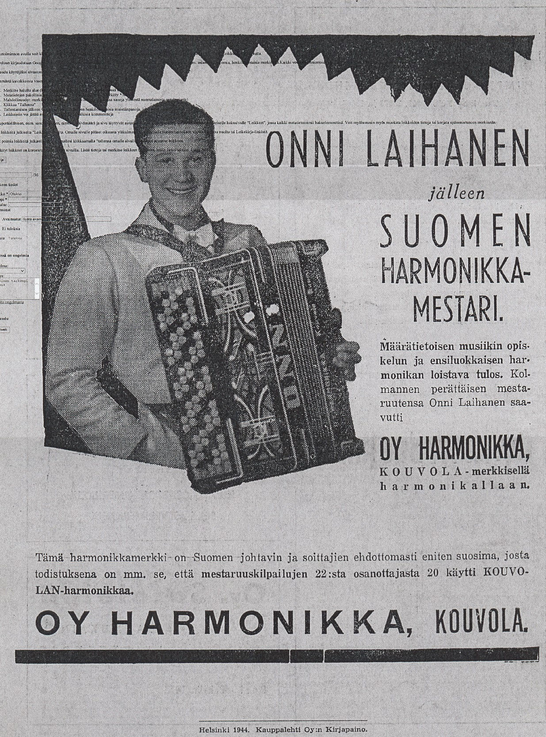
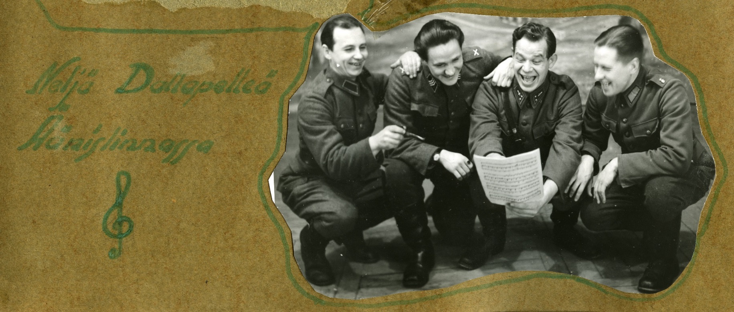
Ns. Laihasmalli; soitin on Kouvolan Harmonikan
”Kouvola-” merkkinen soitin (kts. mainos)
Laihanen soittaa lopulta lyhyen aikaa (1940-1941)
nimikkosoittimellaan

Slide 11
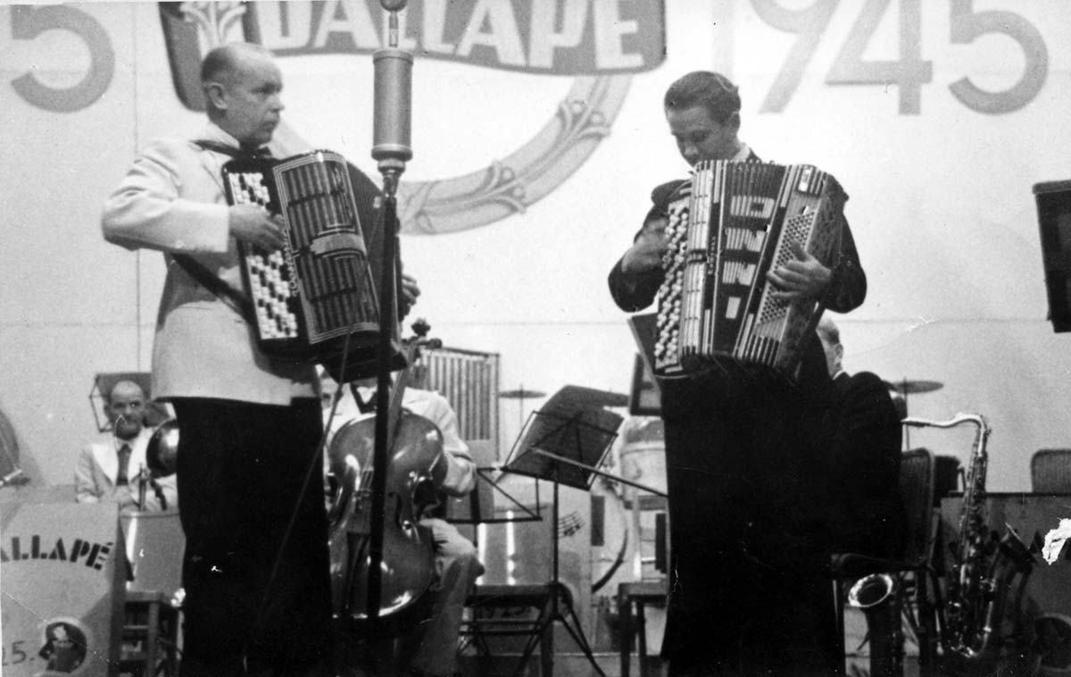
sodasta paluu 5.1.1945 Helsinkiin: asunto Dallapén toimistossa 1941
levytykset Vesterisen kanssa keväällä ja syksyllä 1945
Kuva Dallapén 20-v. konserttista

Slide 12
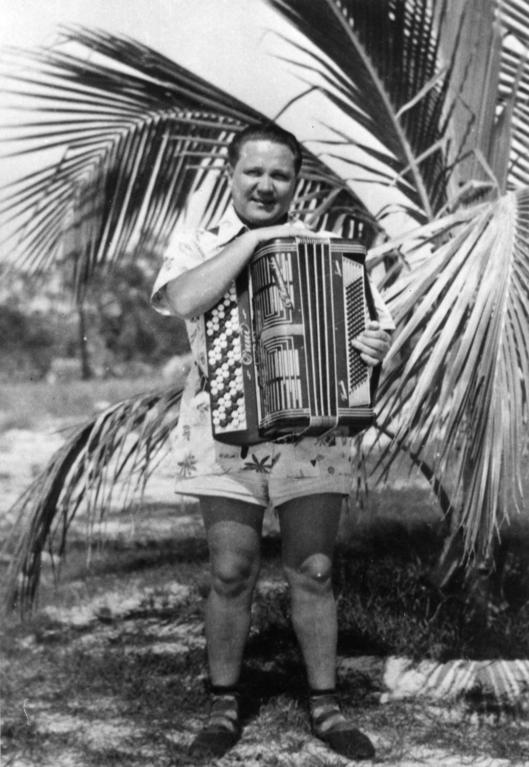
1947 USA, 25.4.1947 Göteborg-New York
ensin 6 kk Yhdysvalloissa
välillä Kanadassa, vuosina 1947 ja 1952
New Yorkissa asunto 27 East/ 124th Street, New York
ravintolamuusikkona yökerhossa (Martti Ala-Outinen)
lähinnä amerikansuomalaisten tanssisoittajana
kuoli Lake Worthissa 23.4.1956
vaimo Iris Laihanen (ero 1947), 2. vaimo Saimi (1905-1998)

Slide 13
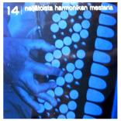

Slide 14
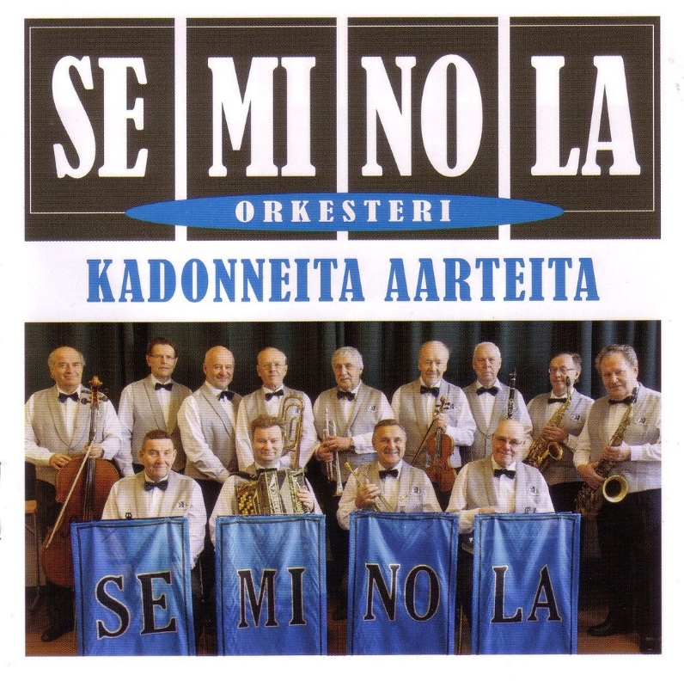
Seminola levytti 2013
Ensilevytyksenä kolme
Onni Laihasen sävelmää;
Hämyhetki,
Syystuuli kertoo,
On satanut valkolunta

Slide 15
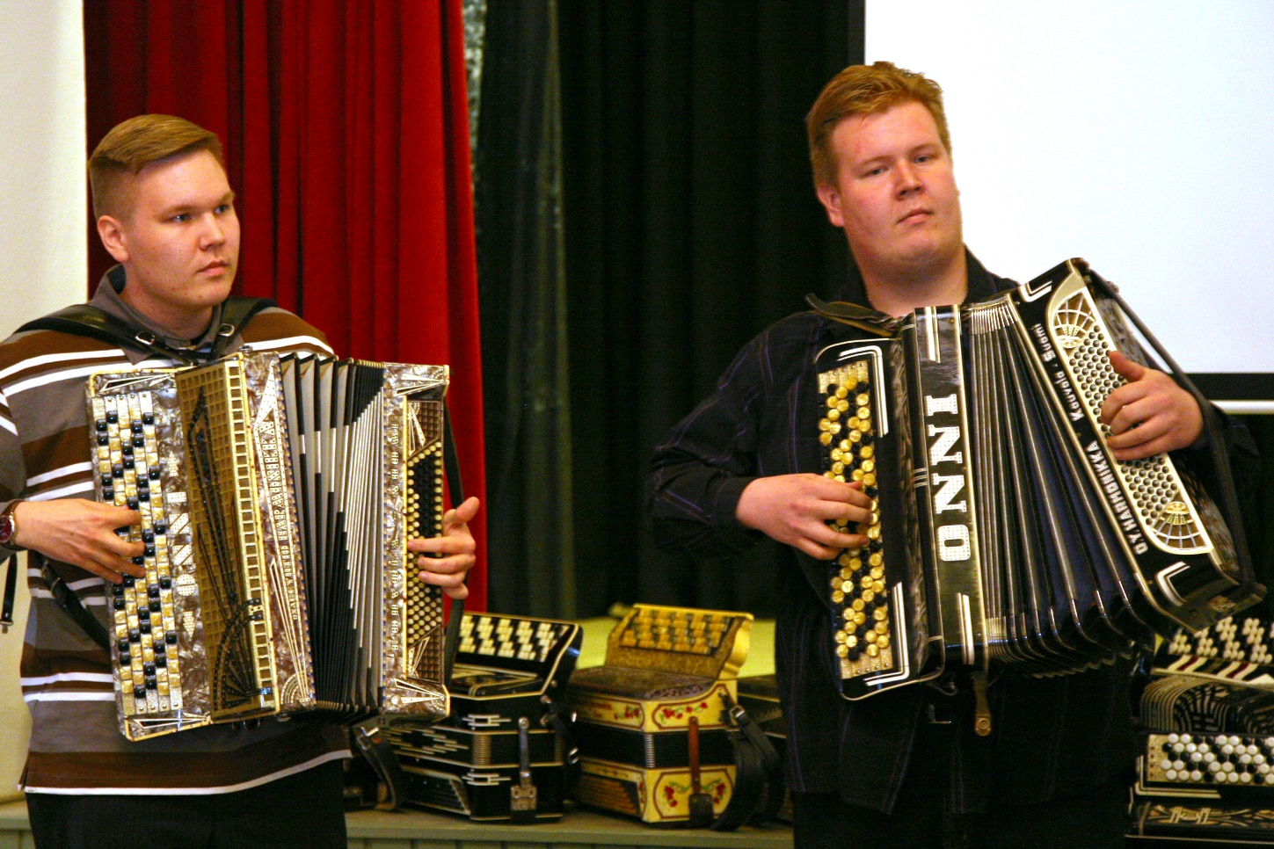
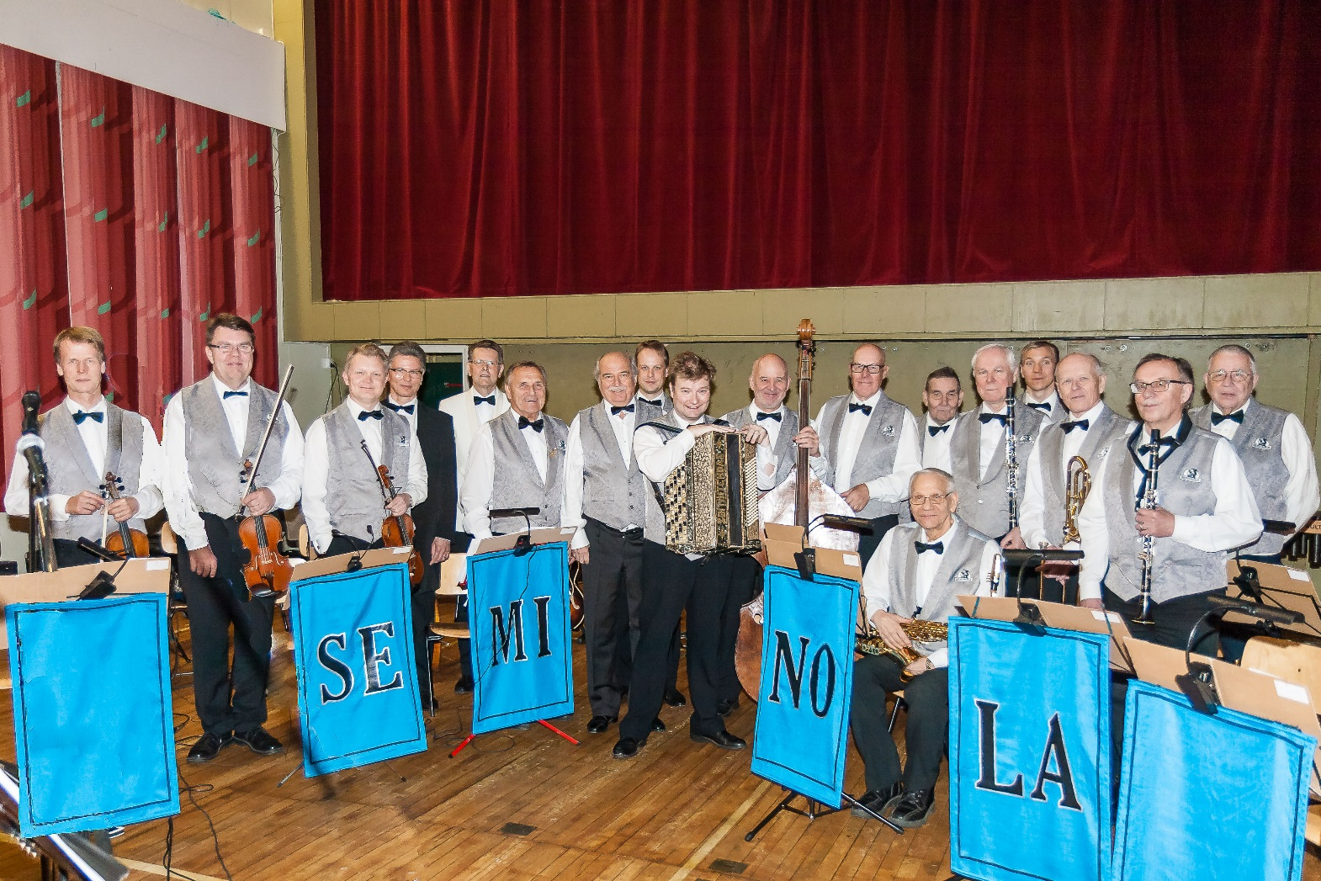
Onni Laihanen 100 vuotta –juhlakonsertti
Sata-Häme Soi lauantaina 9.7.2016
Solistit Pasi ja Petri Raukola, Hannu Virta
ja Seminola –orkesteri

